Slide 1
Робототехника
Система жребия
Ковальчук Николай, 3 «А»
АНО «Павловская гимназия»

Slide 2
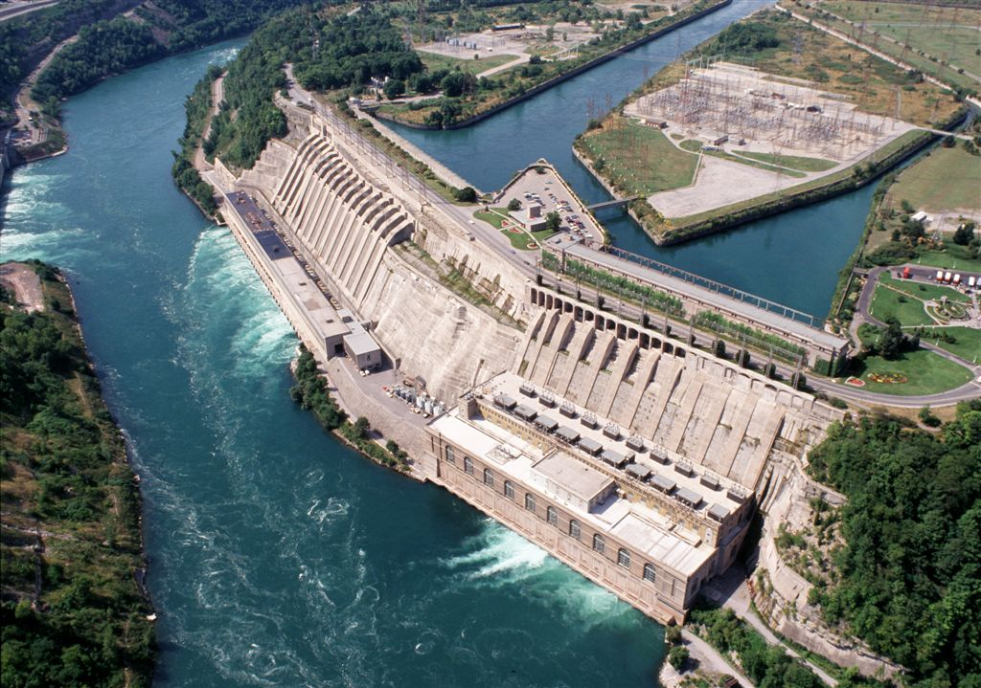
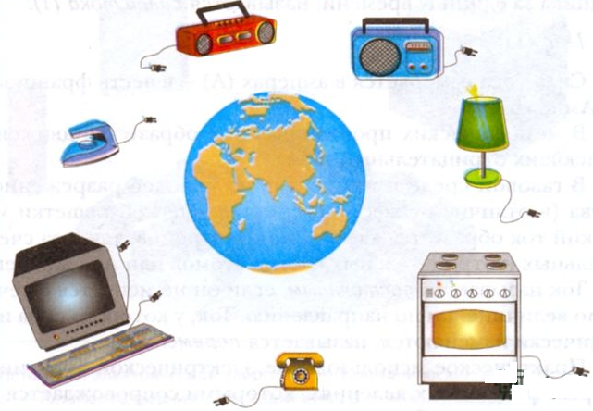
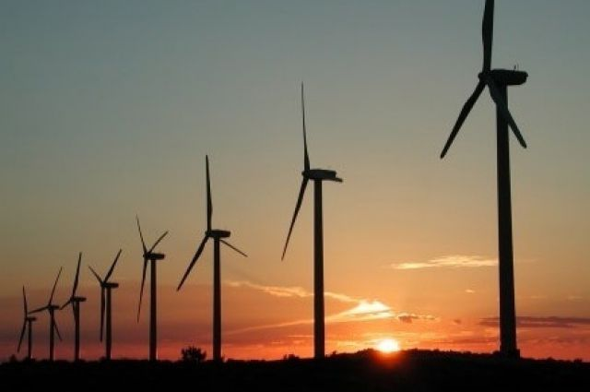
Потребители и источники электрического тока

Slide 3
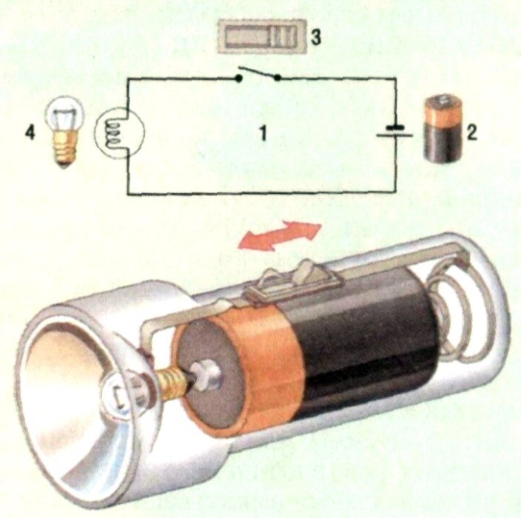
выключатель
Замыкающее устройство
лампочка
батарейка
Потребитель электрического тока
Источник тока

Slide 4
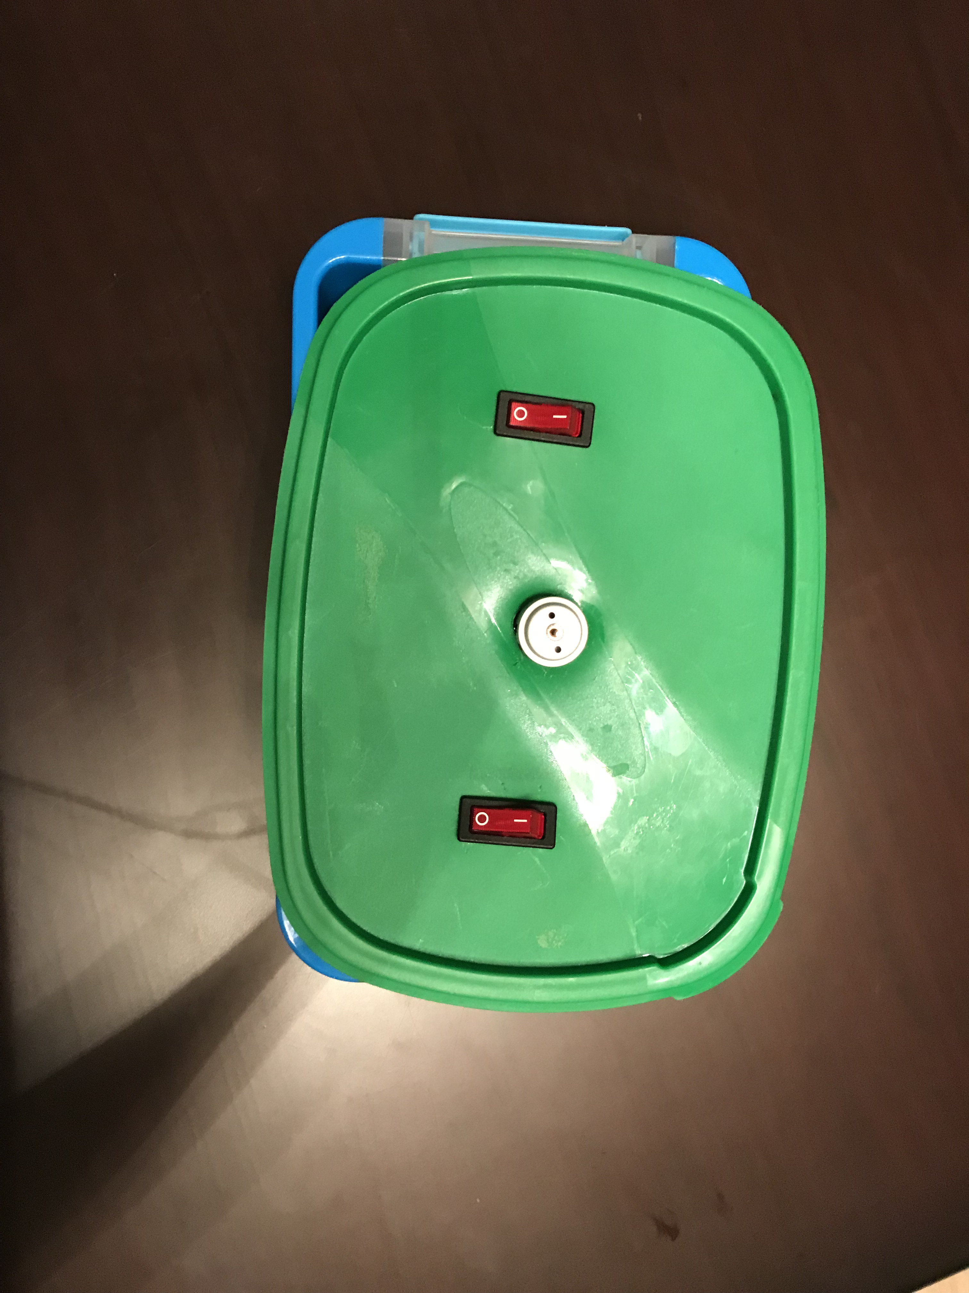
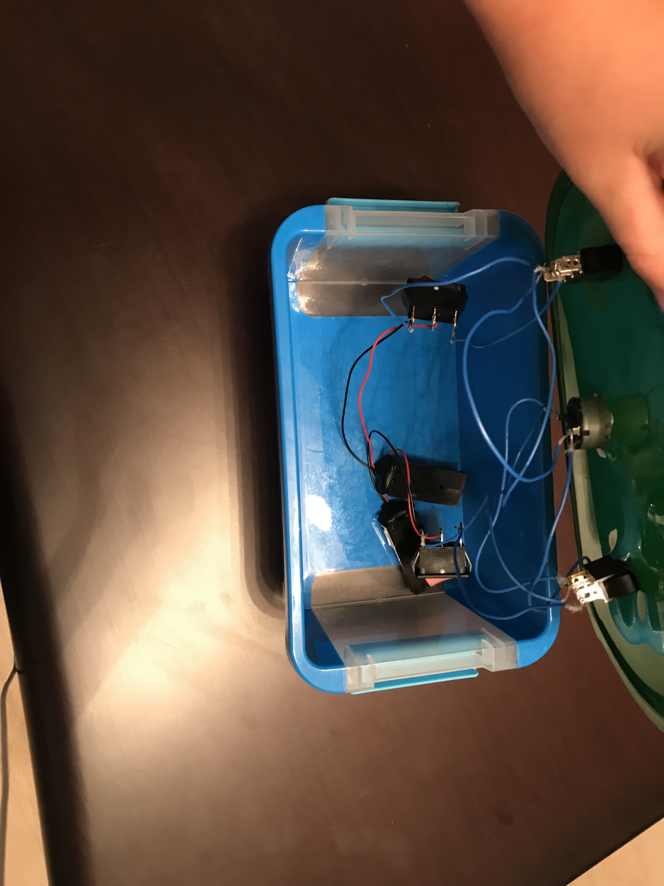
Мастер-класс
Вам понадобится:
4 выключателя
1 электромоторчик
2 блока питания
Паяльник
Провода 1 м
Коробка
Ножницы

Slide 5
Сейчас мы вам продемонстрируем работу системы
Система Жребия обязательно пригодиться вам, когда необходимо сделать выбор
Например:
- Кто первый ходит (настольные игры)
Кто играет белыми (шахматы/шашки)
У кого первая подача (большой теннис, волейбол, пинг-понг)

Slide 6
Все детали можно приобрести в интернет-магазине

Slide 7
СПАСИБО ЗА
ВНИМАНИЕ!

